Slide 1
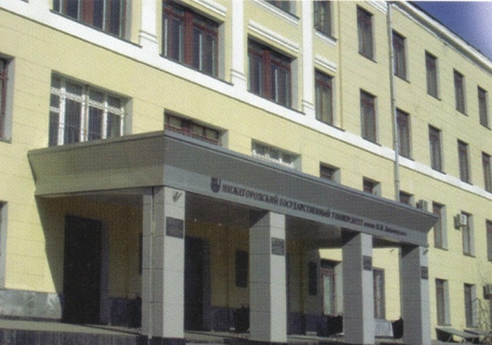
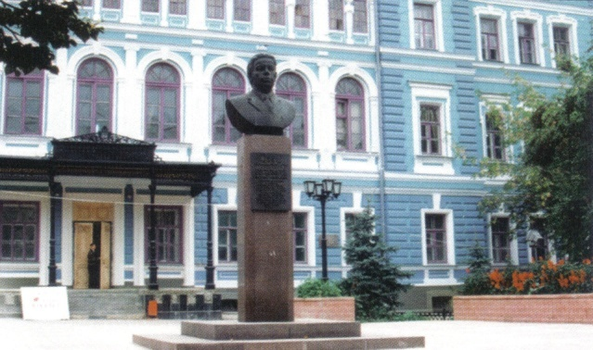
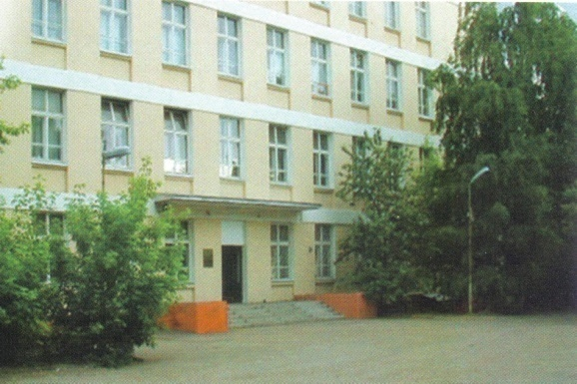
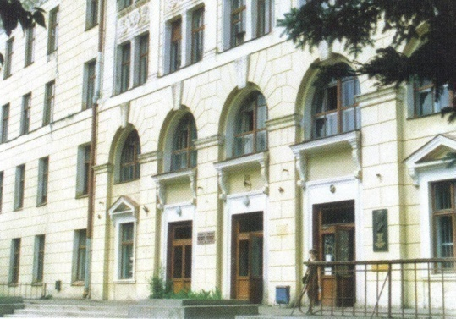
Нижегородский государственный университет им. Н.И. Лобачевского
Институт информационных технологий, математики и механики
Учебный курс
Методы программирования - 2

Slide 2
Учебный курс:
Методы программирования - 2
Тема 1:
Структуры действия и структуры данных
Гергель В.П., профессор , директор института ИТММ

Slide 3
Содержание
Глава 1. Структура действия и структуры данных
1.1. Структуры данных
Структуры данных, порождаемые структурой действия
Структуры данных, для которых возможны рекурсивные вычисления
Понятие структуры данных
Схема и экземпляр структуры данных
Именование элементов структуры
Вопросы для обсуждения

Slide 4
Общая схема отображения математических моделей на ЭВМ …
(А – выходные данные, В – исходные данные, Ф – правило преобразования)
А=Ф(В)
При отображении модели на ЭВМ данные модели и необходимые преобразования реализуются при помощи уже существующих объектов на ЭВМ
А₁=Ф₁ (В₁)
• • •
Таких уровней декомпозиции может быть несколько
Y₁=F₁ (X₁)
Подобная ситуация прослеживается и при разработке программ для автоматизации деятельности ЭВМ (реализация уровней программного обеспечения – снизу вверх)
Y=F(X)
ИТММ ННГУ, 2002-2019

Slide 5
Общая схема отображения математических моделей на ЭВМ …
 Отображение математических моделей на аппаратуру ЭВМ можно себе представить как последовательность этапов построения иерархически-согласованных моделей
Сверху вниз - этапы построения всё более конкретных и детальных моделей, ориентированных на отображение на аппаратуру ЭВМ
Снизу вверх - этапы построения всё более общих моделей, более приближённых к объектам исследования
ИТММ ННГУ, 2002-2019

Slide 6
Общая схема отображения математических моделей на ЭВМ
Как правило, между моделями верхнего и нижнего уровня остаётся несколько нереализованных промежуточных слоёв и ликвидация этого разрыва и есть основная задача программиста.
Общий аппарат для построения программных систем - Структуры данных и структуры действий
ИТММ ННГУ, 2002-2019

Slide 7
1. Структуры данных, порождаемые структурой действия
1.1. Структуры данных …
ЭВМ является универсальной, поскольку все операторы любого алгоритма разлагаются в последовательность базовых операций. Разложение оператора рождает разложение операнда
Пример: Скалярное произведение
(a,b)= a₁·b₁ + a₂·b₂ + a₃·b₃
Как располагать значения ?
а = (a₁,a₂,a₃) или а = (a₃,a₁,a₂)
☑ Структура операндов определяется структурой действия
ИТММ ННГУ, 2002-2019

Slide 8
1.1. Структуры данных …
2. Структуры данных, для которых возможны рекурсивные вычисления …
Запишем алгоритм скалярного произведения для произвольной длины вектора
,…
Результат шага даётся через результат предшествующего шага. Такое описание называется рекурсией. Даёт краткое описание процесса.
Индексы можно убрать в Σ, если используется значение только последней частичной суммы.
,…
ИТММ ННГУ, 2002-2019

Slide 9
1.1. Структуры данных …
2. Структуры данных, для которых возможны рекурсивные вычисления …
Пусть:
Элементы векторов располагаются последовательно слева направо,
Имеется указатель текущего элемента,
Определена операция "следующий элемент"
Новое значение суммы
Предыдущее значение суммы
Конечное значение (ab)
Начальное значение = 0
Начальная установка a₁ b₁
ИТММ ННГУ, 2002-2019

Slide 10
1.1. Структуры данных …
2. Структуры данных, для которых возможны рекурсивные вычисления …
Введение рекурсии (реализация циклов) требует установления отношения следования между элементами данных (т.е. введение понятия соседства и перехода к следующему).
☑ Использование рекурсивно (итеративно) описанного действия предполагает наличие структуры операндов и эта структура является свойством операндов.
ИТММ ННГУ, 2002-2019

Slide 11
1.1. Структуры данных …
3. Понятие структуры данных …
Одной из наиболее общих математических абстракций является понятие алгебраической системы < А, О, R >, где
A - множество операндов
О - множество операций ,
R - множество отношений ,
- арность операций, - арность отношений
Если операций нет модель (структура)
Если отношений нет универсальная алгебра
ИТММ ННГУ, 2002-2019

Slide 12
1.1. Структуры данных …
3. Понятие структуры данных …
Определение 1.1. Математическая структура
S = (M₁,…,M_{k}; p₁,…,p_{s})
есть одно или несколько множеств М₁,…,М_{к}, элементы которых находятся в некоторых отношениях р₁,…,p_{s}.
М₁,…,М_{к} – базисные множества структуры.
Каждое отношение p_{i} есть двоичная функция, аргументами которой являются элементы базисного множества. Если аргументы функции находятся в отношении, то значение p_{i} = ИСТИНА.
Определение 1.2. Структура данных есть модель данных в виде математической структуры.
ИТММ ННГУ, 2002-2019

Slide 13
1.1. Структуры данных …
3. Понятие структуры данных …
Примеры
множество операндов и операций и порядок их записи (арифметическое выражение),
множество узлов детали и порядок их соединения (чертеж),
множество людей и родственные связи между ними (генеалогическое дерево),
множество населенных пунктов и пути сообщения (карта)
ИТММ ННГУ, 2002-2019

Slide 14
1.1. Структуры данных …
3. Понятие структуры данных …
Пример 1.1. Вектор a = (a₁,…,a_{n})
Модель вектора (структура данных)
S_{a}= (M_{a}, p_{a})
ИТММ ННГУ, 2002-2019

Slide 15
1.1. Структуры данных …
3. Понятие структуры данных …
☑ Структуры с бинарными отношениями допускают случай графического изображения
элементы множества изображаются точками или кружками;
пары (a_{i},a_{j}), для которых отношение истина, соединяются стрелкой от первого аргумента ко второму.
☑ Образ структуры с бинарными отношениями - ориентированный граф.
ИТММ ННГУ, 2002-2019

Slide 16
1.1. Структуры данных …
3. Понятие структуры данных
Определение 1.3. Структуры, которым соответствует ориентированный граф с вершинами, лежащими на одной ломаной, называют линейными.
Есть два особых элемента:
начальный элемент a₁: (∀j) p(a_{j},a₁)=л не имеет предшествующего элемента;
конечный элемент a_{n}: (∀j) p(a_{n},a_{j})=л не имеет следующего элемента.
ИТММ ННГУ, 2002-2019

Slide 17
1.1. Структуры данных …
4. Понятие схемы и экземпляра структуры данных …
(-8, 5, 0) ∈ R³ – вектор с конкретными числовыми значениями
( a₁, a₂, a₃) ∈R³ – вектор – переменная
Переменная – множество значений и имя, которому можно присвоить конкретное значение.
S_{a} – схема структуры
S_{а}* – экземпляр структуры (экземпляр) в соответствии с КОДАСИЛ
ИТММ ННГУ, 2002-2019

Slide 18
1.1. Структуры данных …
4. Понятие схемы и экземпляра структуры данных …
Экземпляр
Наличие конкретных значений для элементов можно выразить при помощи отношения "иметь значение"
p₁*(a_{i}, α_{i})=и, если а_{i} имеет значение α_{i}
ИТММ ННГУ, 2002-2019

Slide 19
1.1. Структуры данных …
4. Понятие схемы и экземпляра структуры данных …
Определение 1.4. Структура данных S_{a}*=(М_{а}, R; p_{a}, p₁*)
с установленными значениями элементов, называется экземпляром.
p₁* - отражает не отношения между элементами, а индивидуальные свойства элемента
Изолированные элементы множества, не связанные
стрелками, не изображаются на графе.
ИТММ ННГУ, 2002-2019

Slide 20
1.1. Структуры данных …
4. Понятие схемы и экземпляра структуры данных …
Схема структуры
Отношение p₁ является переменной величиной.
Определение 1.5. Структура данных S_{a}=(М_{а}, R; p_{a}, p₁),
которая соответствует рассмотрению структуры как переменной величины, называется схемой структуры.
ИТММ ННГУ, 2002-2019

Slide 21
1.1. Структуры данных …
4. Понятие схемы и экземпляра структуры данных
Определение 1.6. Отношения делят на две части:
- отношения, описывающие отношение следования элементов и необходимые для рекурсивно описанных операций, называемые основными (по ним и ведется классификация структур);
- прочие отношения описывают индивидуальные свойства элементов, и называются вспомогательными.
Алгоритм соответствует схеме структуры. Вычисления соответствует экземпляру.
ИТММ ННГУ, 2002-2019

Slide 22
1.1. Структуры данных …
5. Именование элементов структуры…
Различимость элементов данных, необходимая для указания этих элементов, обеспечивается путем присваивания им уникальных имен.
ИТММ ННГУ, 2002-2019

Slide 23
1.1. Структуры данных …
5. Именование элементов структуры…
Наличие имен для элементов можно выразить при помощи отношения "иметь имя".
N – множество имен
p₂ – отношение "иметь имя"
S_{a}*=(М_{а}, R, N; p_{a}, p₁*, p₂*) – экземпляр
S_{a}=(М_{а}, R, N; p_{a}, p₁, p₂) – схема
ИТММ ННГУ, 2002-2019

Slide 24
1.1. Структуры данных
5. Именование элементов структуры
Пример 1.2. Матрица A=(a_{ij})
Элемент матрицы Матрица
Формальное определение матрицы ?
Есть ли начальные и конечные элементы ?
ИТММ ННГУ, 2002-2019

Slide 25
Заключение
Понятие структуры данных
Линейные структуры
Схема и экземпляр структуры
Базисные и вспомогательные отношения
Примеры структур данных
ИТММ ННГУ, 2002-2019

Slide 26
Вопросы для обсуждения
Роль выделения структур данных при разработке программ
Способы представления структур в ЭВМ
ИТММ ННГУ, 2002-2019

Slide 27
Следующая тема
Структуры хранения данных
ИТММ ННГУ, 2002-2019

Slide 28
Контакты
Нижегородский государственный университет им. Н.И. Лобачевского (www.unn.ru)
Институт информационных технологий, математики и механики (www.itmm.unn.ru)
603950, Нижний Новгород, пр. Гагарина, 23,
р.т.: (831) 462-33-56,
Гергель Виктор Павлович
(http://www.software.unn.ru/?dir=17)
E-mail: gergel@unn.ru
ИТММ ННГУ, 2002-2019

